Slide 1
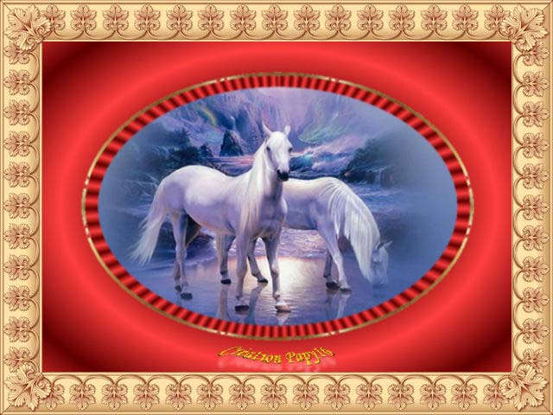
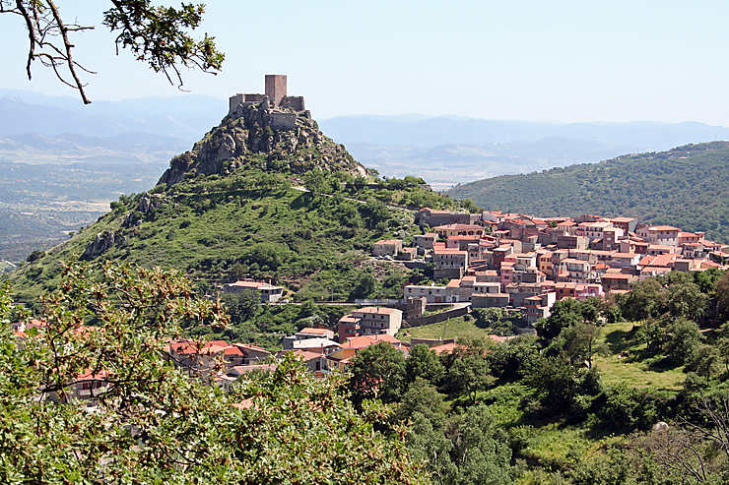
La SarDaigne

Slide 2
La Sardaigne est située en Méditerranée, entre 11 et 13 kilomètres au sud de la Corse, et à 190 km au sud-ouest de la punta Torre Ciana, sur la péninsule italienne. Avec une superficie de plus de 24 000 km2, elle constitue la deuxième île de Méditerranée, après la Sicile2. Pour 4 km3, l'île est plus proche de l'Afrique continentale que de l'Europe continentale, mais est classée comme une île européenne.

Slide 3
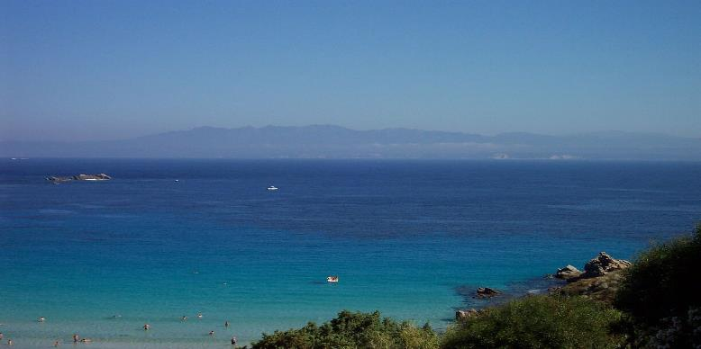
Bouches de Bonifacio, Santa Teresa Gallura.

Slide 4
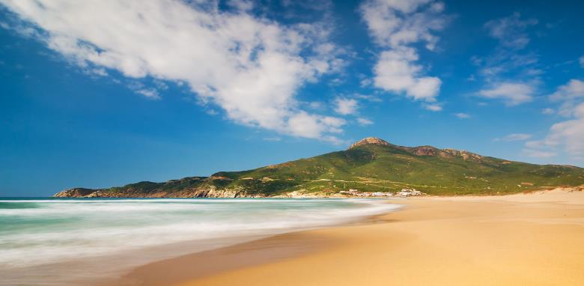
Plage de Portixeddu (Fluminimaggiore-Buggerru).

Slide 5
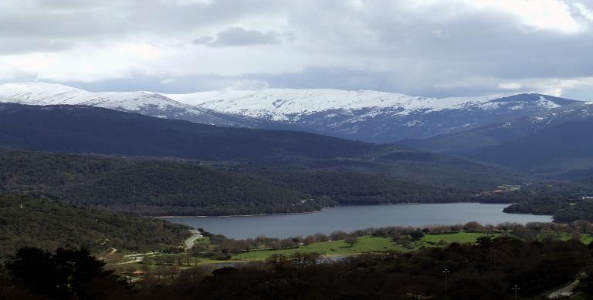
Mont Gennargentu.

Slide 6
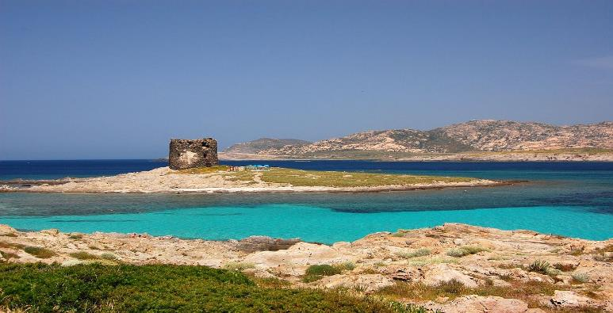
La Pelosa, Stintino.

Slide 7
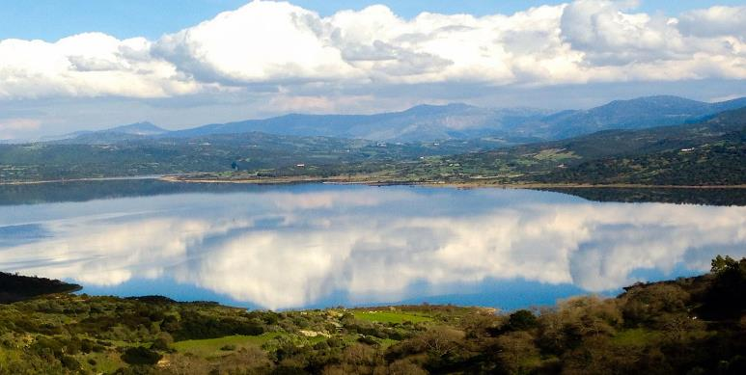
Lac Omodeo.

Slide 8
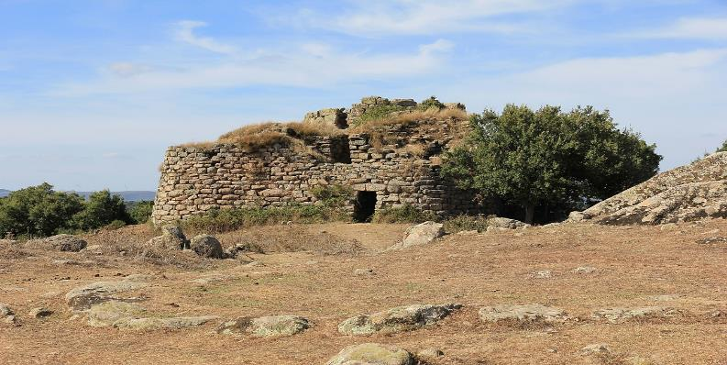
Nuraghe Loelle.

Slide 9
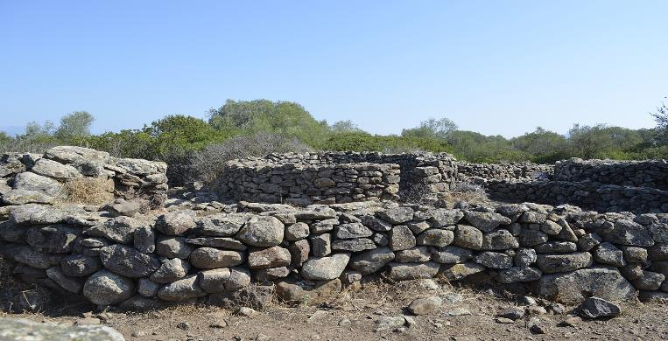
Village nuragique à Serra Orrios.

Slide 10
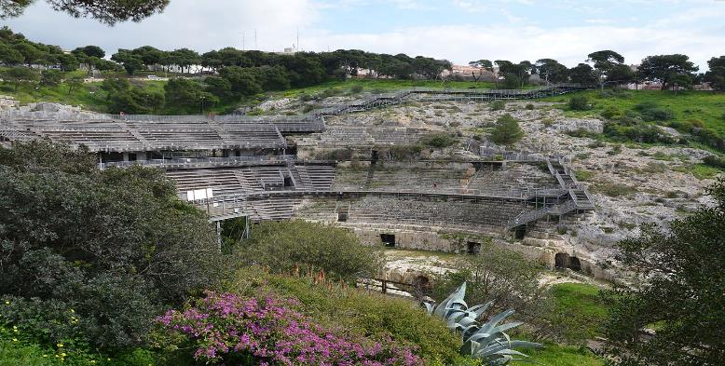
Amphithéâtre romain de Cagliari.

Slide 11
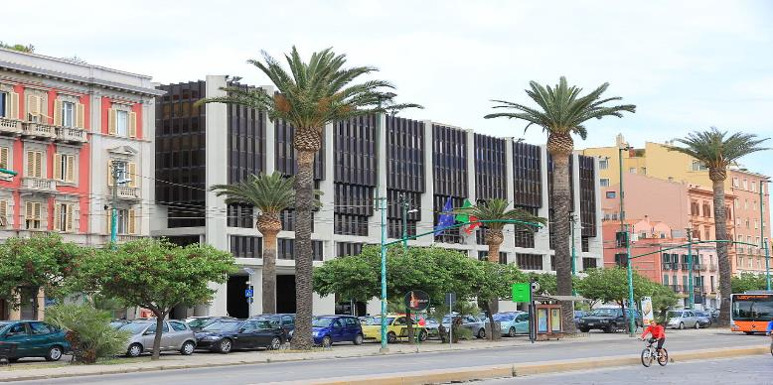
Palais du Conseil régional en Cagliari.

Slide 12
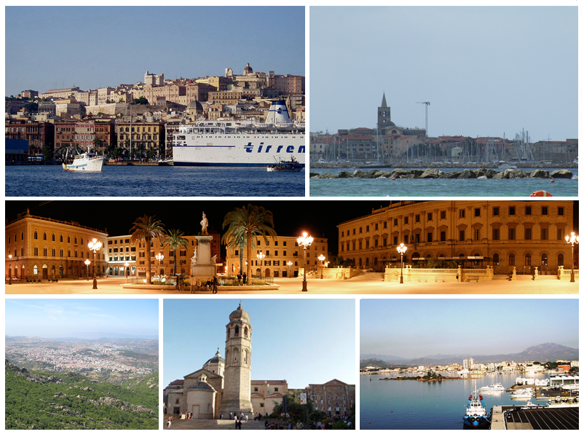
Vue d'ensemble de quelques-unes des plus importantes villes de la Sardaigne : Cagliari, Alghero, Sassari, Nuoro, Oristano et Olbia.

Slide 13
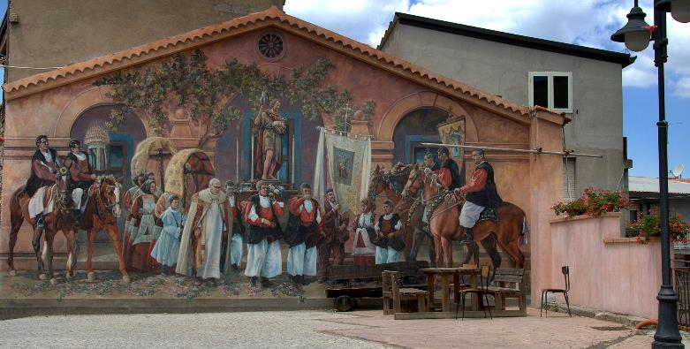
Une des nombreuses Murales de la ville de Fonni.

Slide 14
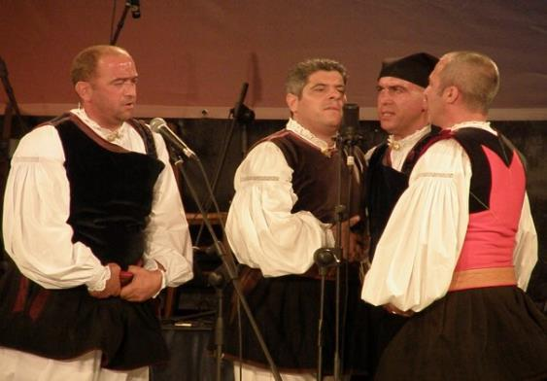
Un groupe de chanteurs sardes "a tenore" lors d'un festival.

Slide 15
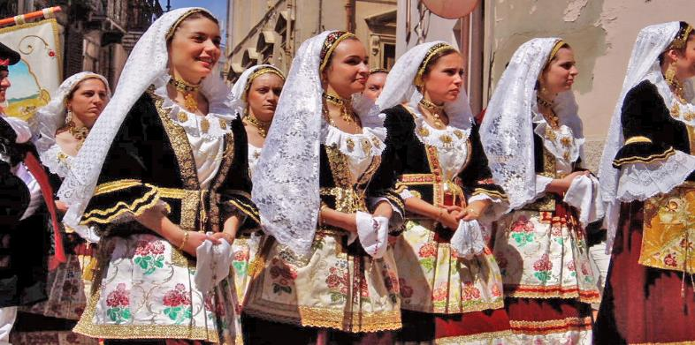
Un exemple de tenue traditionnelle sarde féminine.

Slide 16
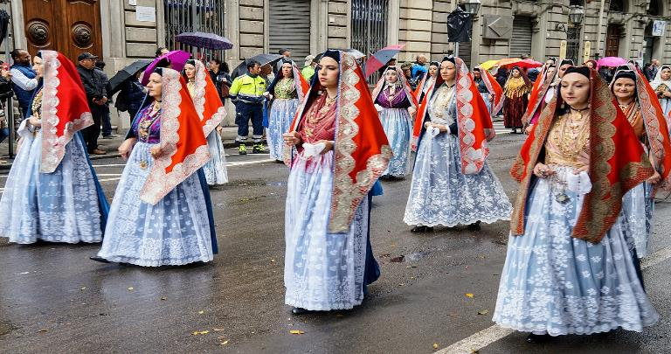
Fête de Sant'Efisio, Procession en costumes traditionnels, 1er mai 2018.

Slide 17
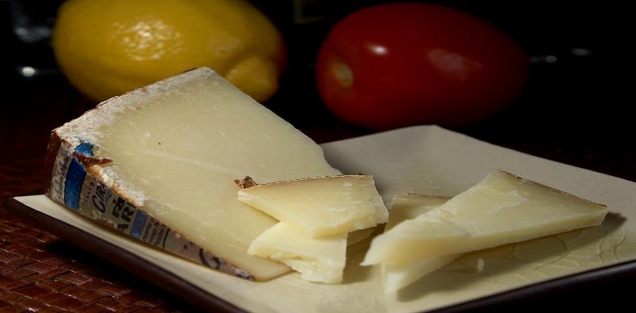
Pecorino Sardo.

Slide 18
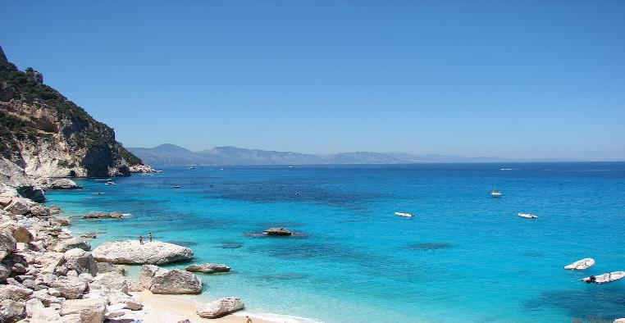
Côte est de l'île, Cala Goloritzé.

Slide 19
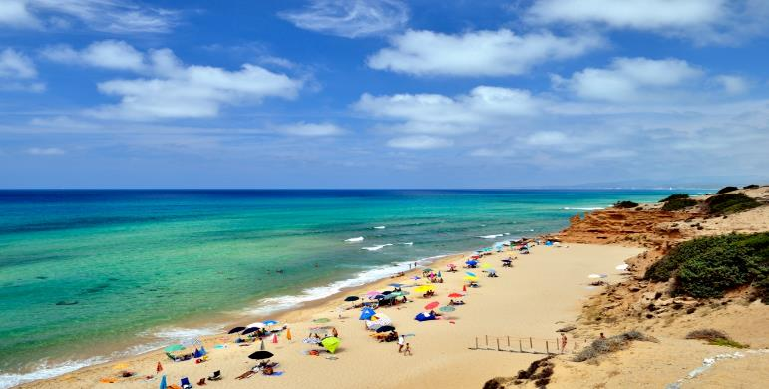
Plage de Scivu.

Slide 20
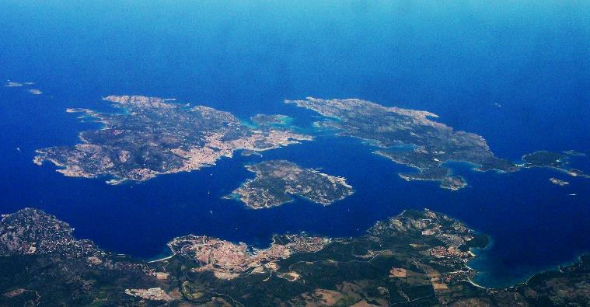
Maddalena, l'archipel émeraude de la Sardaigne.

Slide 21
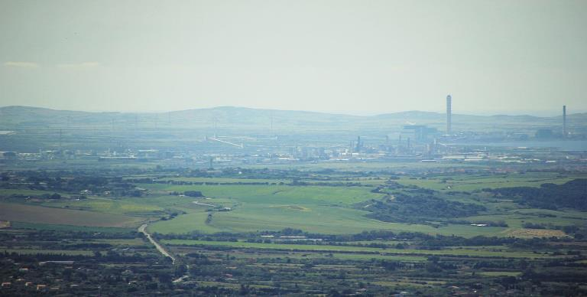
Centre industriel de Porto Torres.

Slide 22
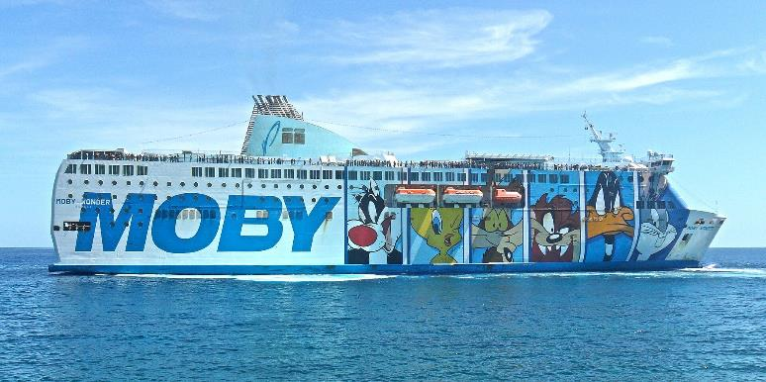
le Moby Wonder, ferry de la Moby Lines à Bastia (été 2011)

Slide 23
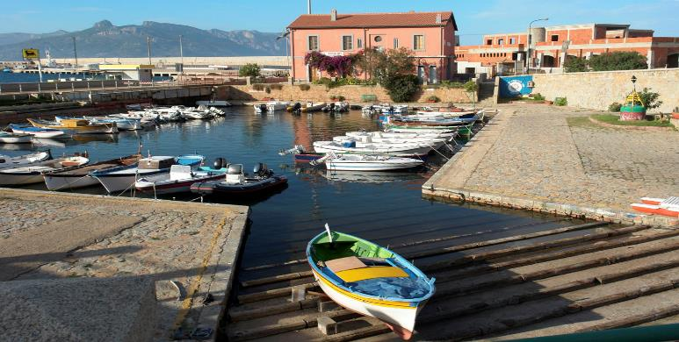
La gare et port d'Arbatax.

Slide 24
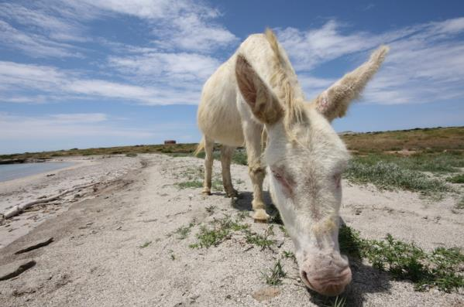
Âne de l'Asinara.

Slide 25
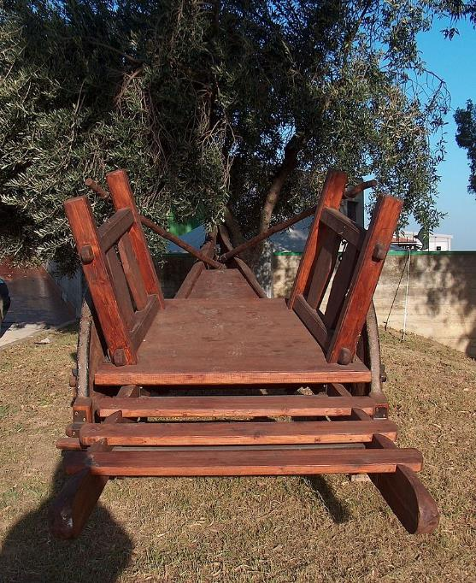
Chariot agricole traditionnel sarde. Il était tracté par un couple de bœufs.

Slide 26
Lorient Vous A Présenté La Sardaigne
Une Suggestion de JacDidier
Merci de Votre Visite
Les Images Et Le son Du Net
Daniel

